Slide 1
FrontEnd Mobile
01 - Introdução ao React Native

Slide 2
Objetivos da aula
01
Uma visão geral do React Native
02
Entender os contextos onde o React Native pode ser útil
03
Montar ambiente de desenvolvimento com Expo

Slide 3
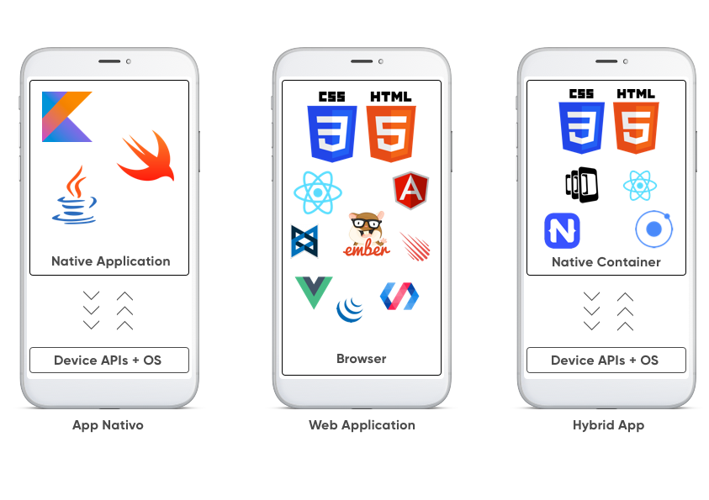
Desenvolvimento Mobile

Slide 4
Desenvolvimento Mobile
Apps Nativos são construídos utilizando as SDKs disponibilizadas para cada plataforma. Possuem melhor integração com recursos da plataforma.
Web Apps utilizam containers web para renderizar a aplicação. Aumentam reuso e diminuem o tempo de desenvolvimento. Não tem acesso a recursos nativos.
Apps Híbridos utilizam um container nativo, para realizar a comunicação entre a interface (que pode utilizar tecnologias web) e recursos nativos

Slide 5
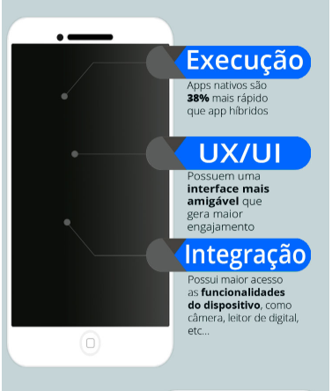
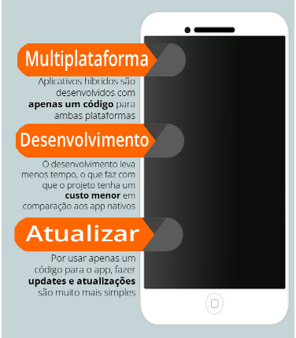
Desenvolvimento Mobile
Nativo
Híbrido

Slide 6

React Native
Framework Open Source baseado no React
Desenvolvido pela equipe do Facebook
Desenvolvimento de Aplicações Mobile utilizando JavaScript
React Native · A framework for building native apps using React

Slide 7
Baseado no React
“Orientado” a Componentes
Suporte a JavaScript XML
“Reage” aos estados da aplicação

Slide 8
Baseado no React
Componentes próprios para Mobile
Possibilidade de utilizar código nativo quando necessário
Build rápido em ambiente de desenvolvimento

Slide 9








React Native
Quem utiliza React Native atualmente? https://reactnative.dev/showcase

Slide 10
CLI ou Expo
Pode ser instalado utilizando o Expo ou React Native CLI
Expo: indicado para iniciantes no mundo mobile, em apps que não necessitarão de implementações nativas
React Native CLI: Indicado para desenvolvedores experientes no mundo mobile, em apps que podem precisar de implementações nativas
Documentação para setup do ambiente e criação do primeiro projeto: https://reactnative.dev/docs/environment-setup

Slide 11

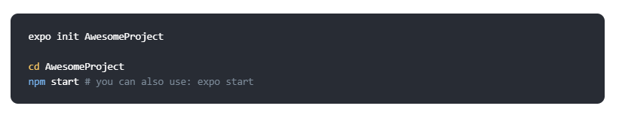
Expo
Expo.io
Para instalar o Expo, utilize o comando abaixo:
Para criar a aplicação, execute:

Slide 12
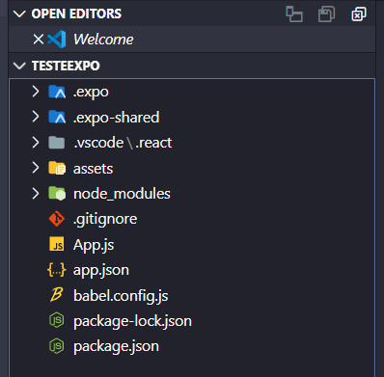
Expo
O Expo cria a estrutura inicial do aplicativo
Toda a camada de comunicação entre o aplicativo e o hardware é feita pelo Expo

Slide 13
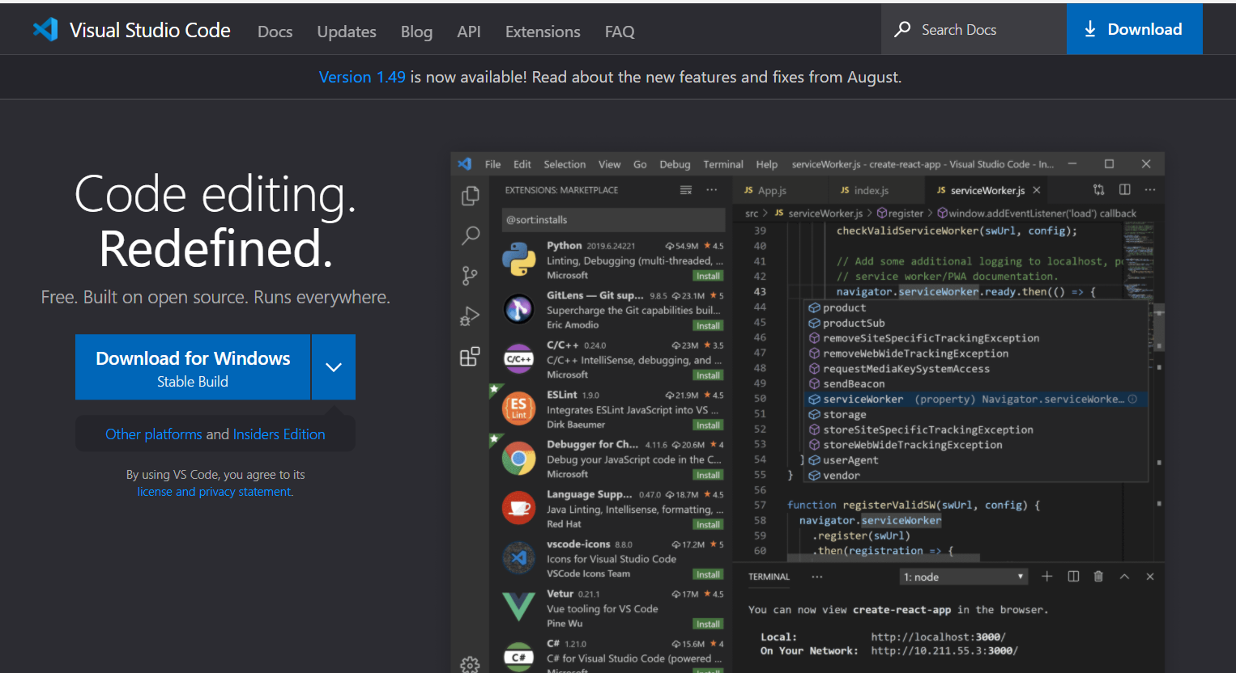
Para desenvolvimento
Visual Studio Code

Slide 14
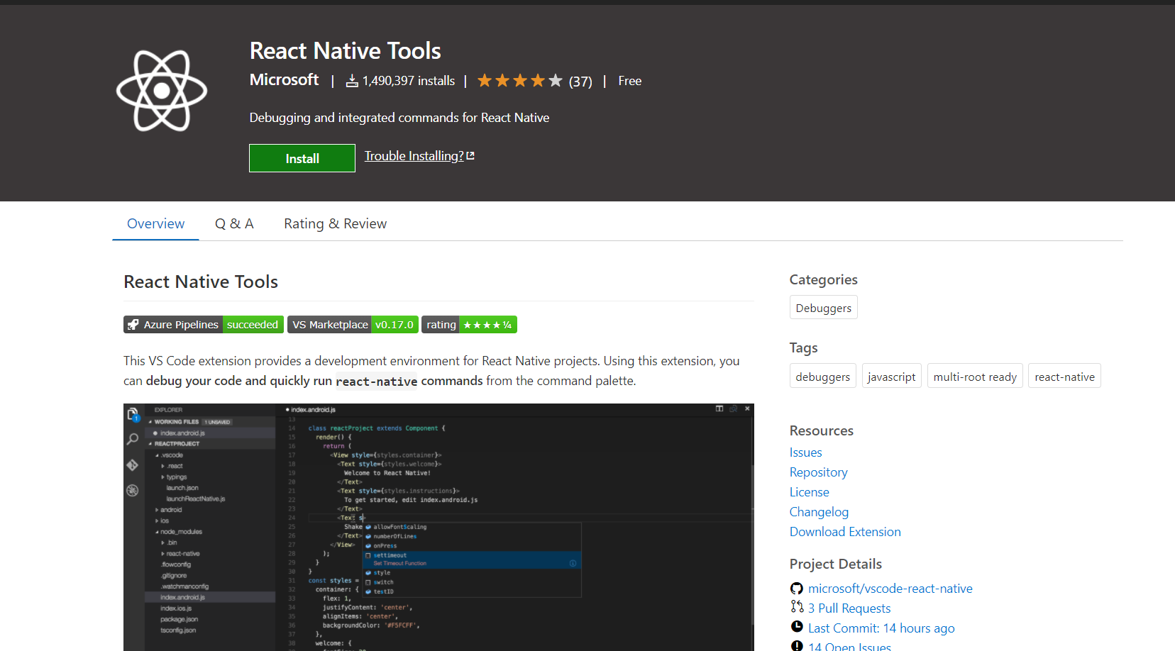
Extensões úteis
React Native Tools

Slide 15
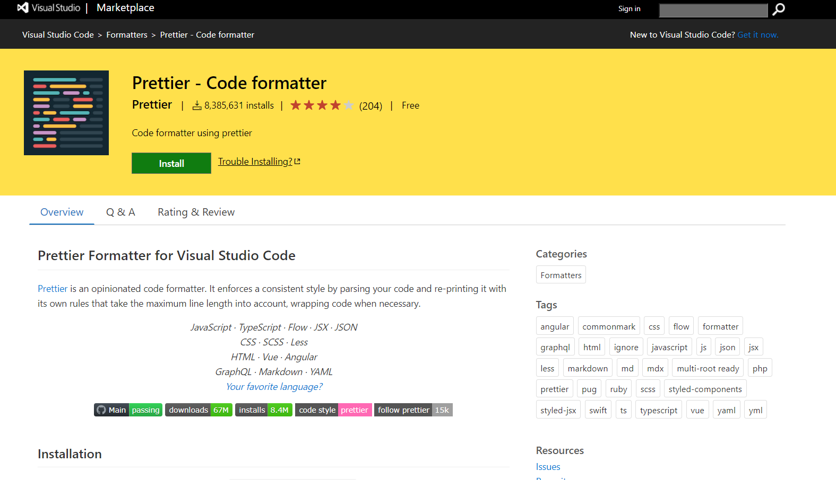
Extensões úteis
Prettier

Slide 16
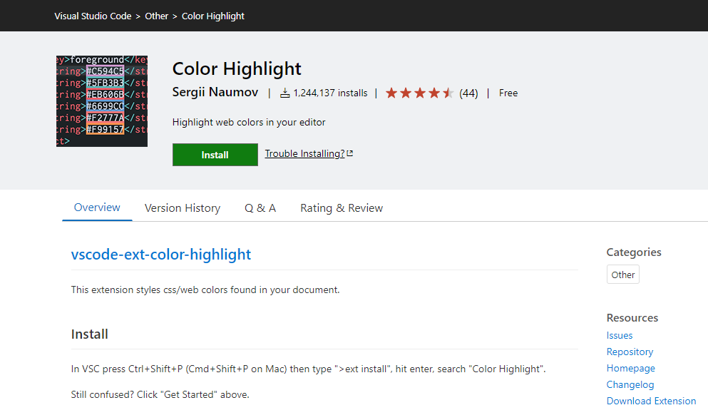
Extensões úteis
Color Highlight

Slide 17
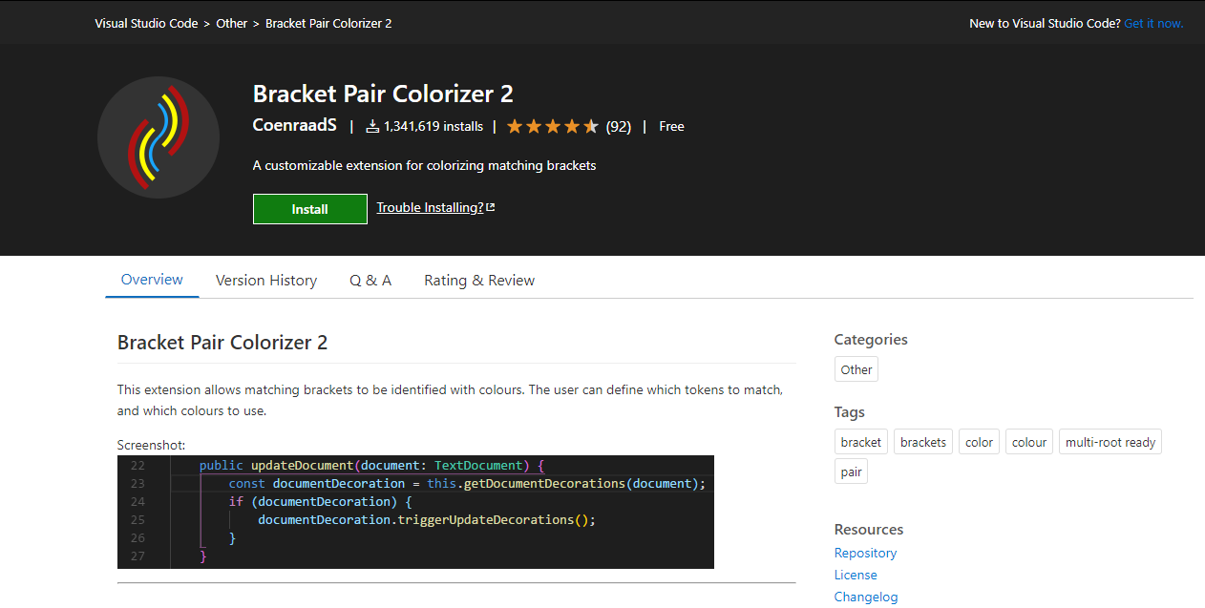
Extensões úteis
Bracket Pair Colorizer 2

